Slide 1

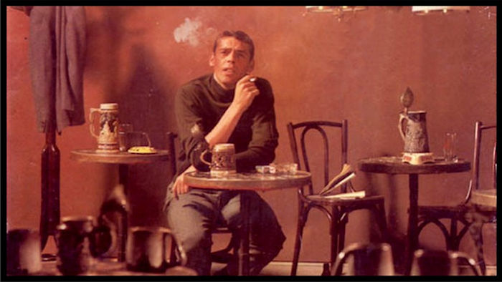

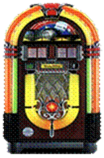

Cliquez sur le jukebox dont vous voulez entendre la chanson
Cliquez sur EXIT pour sortir
Amsterdam
La valse a mille temps
JEFF
Ne me quitte pas
La biere
La chanson de Jacky
La fanette
Mathilde
La quête
Bruxelles

